Slide 1
中河内二次医療圏における
自殺の概要
資料２
Notes:
・八尾市保健所保健予防課、亀本です。
・私からは、中河内二次医療圏における自殺の概要について、ご説明いたします。
・大阪府との比較も掲載しておりますので、先程の大阪府の説明と重なる部分が
ございますが、ご了承ください。
・それでは、資料３をご覧ください。

Slide 2
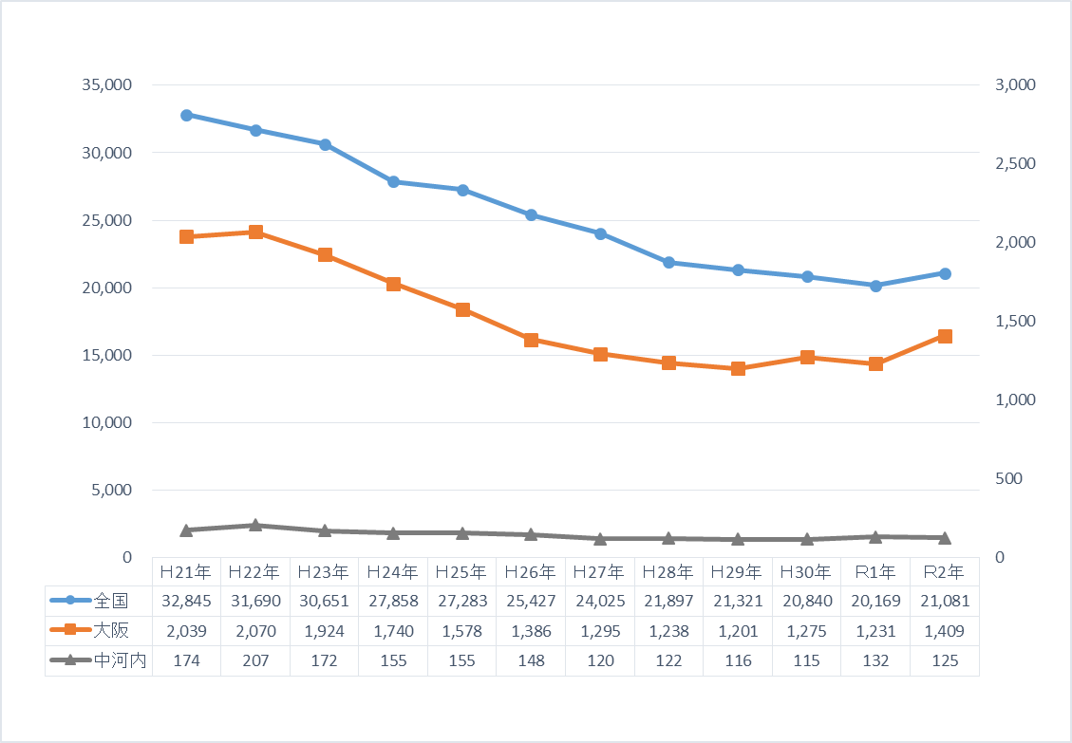
最近の自殺者数の推移
全国（人）
大阪府（人）
中河内（人）
資料元：自殺統計（発見地・発見日）より
全国、大阪府、中河内二次医療圏の自殺者数の推移について
・全国は、前年より912人増（対前年増減率4.5％増）の21,081人
・大阪府は、前年より178人増（14.5％増）の1,409人
・中河内二次医療圏は、前年より7人減（5.3％減）の125人
Notes:
・自殺者数の推移について、警察庁の自殺統計をもとに全国、大阪府、中河内二
次医療圏域の推移を掲載しています。
・全国では、前年比較で912人増の21,081人、大阪府では、178人増の1,409人、中河内二次医療圏では、前年7人減の125人となっております。

Slide 3
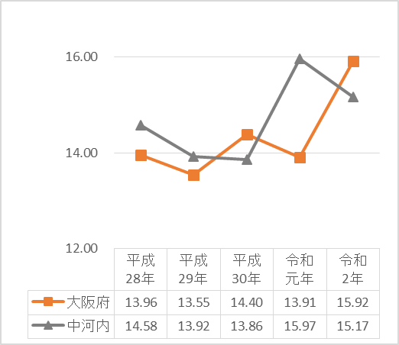
自殺死亡率の推移（大阪府、中河内）
資料元：自殺統計（発見地・発見日）より
直近の自殺死亡率の推移について
・大阪府は、増減を繰り返した後、直近では増加傾向にある
・中河内二次医療圏は、減少傾向の後に増加したが、直近では減少傾向にある
Notes:
・次に、大阪府、中河内二次医療圏における、直近の自殺死亡率の推移ですが、
大阪府では、多少の増減を繰り返した後、直近では増加傾向にあります。
中河内二次医療圏では、減少、増加を経て、直近では減少傾向にあります。

Slide 4
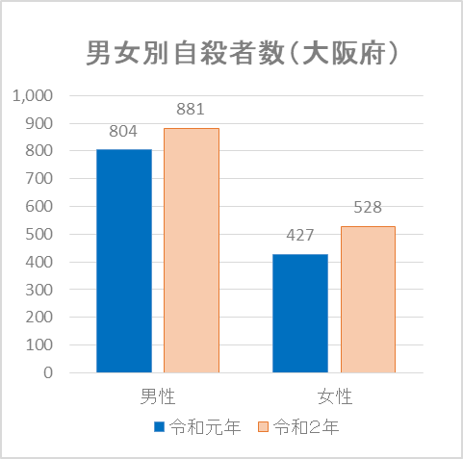
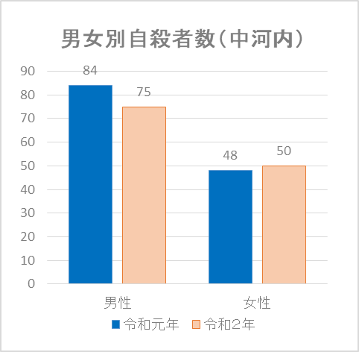
男女別自殺者数 大阪府・中河内
資料元：自殺統計（発見地・発見日）より
令和元年、２年で自殺者数を男女別に比較すると、
・大阪府は、男性は77人増加（9.6％増）、女性は101人増加（23.7％増）。
・中河内二次医療圏では、男性は9人減少（10.7％減）、女性は2人増加（4.2％増）。
Notes:
・次に男女別の自殺者数について、
令和元年、2年で自殺者数を比較すると、大阪府では男性は77人増加、女性は101人増加しております。
中河内二次医療圏においては、男性は9人減少、女性は2人増加となっております。

Slide 5
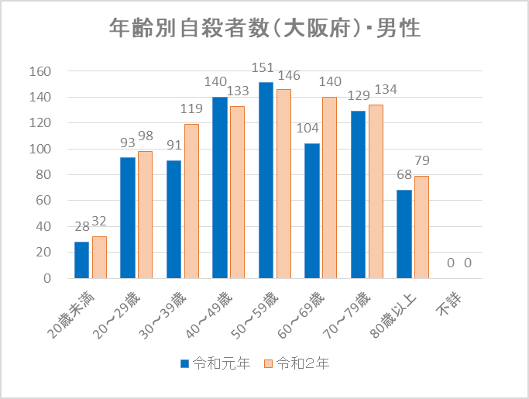
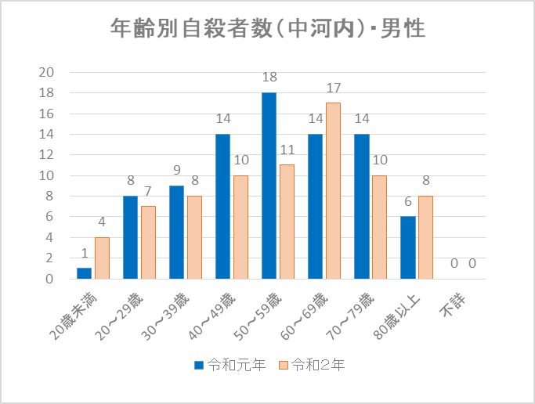
年齢別自殺者数 （男性） 大阪府・中河内
資料元：自殺統計（発見地・発見日）より
年齢別の男性について
・大阪府は、特に増加傾向が見られるのは、「30代」28人増、「60代」36人増、
「80歳以上」11人増
・中河内二次医療圏では、「20歳未満」3人増、「60代」3人増、「80代」2人増
Notes:
・次に男性の年齢別の自殺者数について、
大阪府では、40代、50代を除いた世代で増加傾向にあり、特に30代、60代、80歳以上が増加傾向にあります。
中河内二次医療圏では、20歳未満が3人増、60代が3人増、80代が2人増加しております。

Slide 6
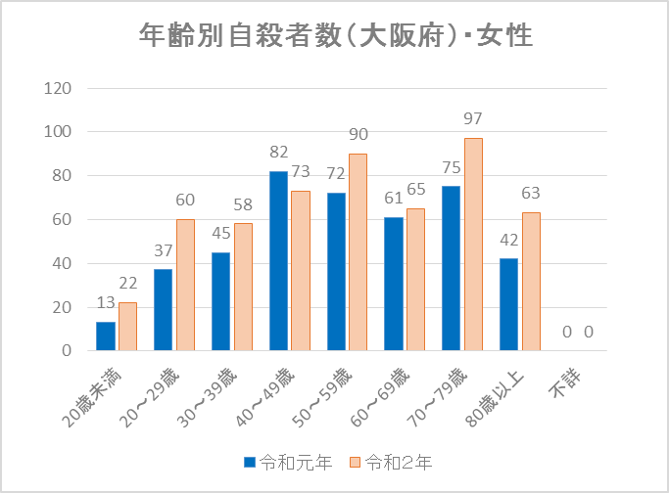
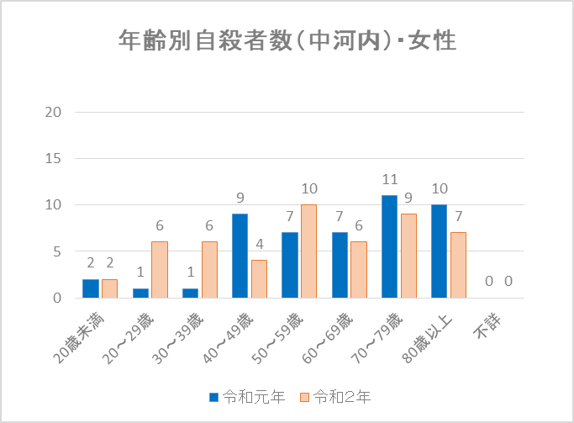
年齢別自殺者数 （女性） 大阪府・中河内
資料元：自殺統計（発見地・発見日）より
年齢別の女性について
・大阪府では、「20歳未満」9人増、「20代」23人増、「30代」13人増、
「50代以上」65人増
・中河内二次医療圏では、「20代」5人増、「30代」5人増、「50代」3人増
Notes:
・次に女性の年齢別の自殺者数になります。
大阪府では、40代を除いた世代で増加傾向にあり、20歳未満で9人増、20代で23人増、30代で13人増、50代以上で65人増加しております。
中河内圏域では、20代で5人増、30代で5人増、50代で3人増加しております。

Slide 7
自殺未遂者相談支援事業について
事業の目的
事業の流れ
・自殺未遂者は多面的な課題を抱えていることが多いものの、心理的に追い込まれた状況ゆえに、自ら相談窓口に訪れることが難しい、という特性があった。
・この課題に対応するために、警察署が保護等した自殺未遂者事案について、自殺の再企図の可能性が高い自殺未遂者の再度の自殺企図を防ぐことを目的に、保健所等へ情報提供を行い、提供を受けた(居住地の)保健所が相談支援を実施する。
・警察の取扱った自殺未遂者事案のうちで、本人もしくは家族が支援について同意したケースに
対して、保健所等から連絡をとり、相談・訪問等の支援を実施する。
自殺未遂事案の発生
対象者の持つ課題
○家庭問題
○健康問題
○経済生活問題
○労働問題
○学校問題
○学校問題
○自死遺族関係
○その他
※対象外となる場合
○相談を希望しない
○精神保健福祉法２３条の対象
①対応
②事業紹介
説明
③本人または
家族の相談
同意あり
⑥担当者電話連絡
⑦相談対応
⑧必要に応じて
相談機関を紹介
経 過
・平成２１年度４月～堺市で同様の事業をモデル実施。
同年１１月～大阪市で同様の事業をモデル実施。
※先行する２政令市の取組成果を受け、大阪府全域での実施に向けて協議を開始。
平成２５年１月より
政令市・中核市を含む大阪府全域
=「オール大阪」で事業を開始。
警察署
④電話による
情報提供
⑤電話による
情報提供を
聴収
⑨相談同行
保健所等
対象者・実施者
⑩必要に応じて連絡調整
【対象】大阪府内の警察署が関わった自殺未遂者やその家族
で、本事業による支援を希望する人。
【実施主体】大阪府、大阪市、堺市、東大阪市、高槻市、
豊中市、枚方市、八尾市及び吹田市
様々な相談窓口
Notes:
・続きまして、自殺未遂者相談支援事業について説明いたします。
本事業は、自殺対策基本法および自殺総合対策大綱に基づき、自殺未遂者の再企図を防ぐことを目的とし、平成25年１月から大阪府全域で事業を開始しております。
・事業の流れですが、大阪府内の警察が取り扱った自殺未遂事案で、警察が自殺未遂者もしくは家族に事業説明をし、支援について同意を得た後、保健所から同意者に連絡をとり、ケースの相談・訪問等の支援を開始します。

Slide 8
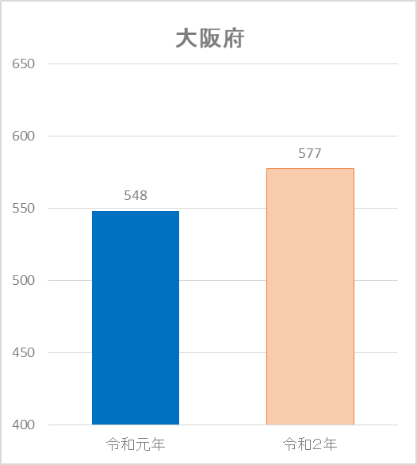
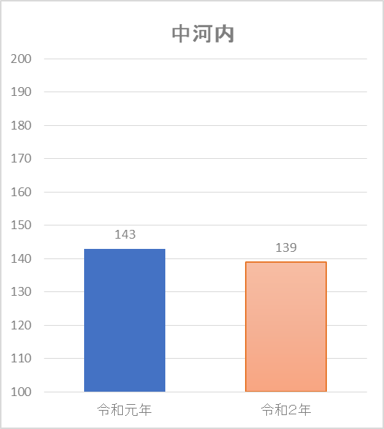
自殺未遂者支援数
資料元：「支援対象事案情報提供書」受理台帳より
令和２年度の未遂者支援者数について
・大阪府の支援対象者は、令和２年度で577人（29人増）（5.29％増）
・中河内二次医療圏の支援対象者は、令和2年度で139人（4人減）（2.79％減）
Notes:
・自殺未遂者の支援数についてですが、
大阪府では令和２年で577人で前年より29人増、中河内圏域では、139人で前年より4人減となっております。

Slide 9
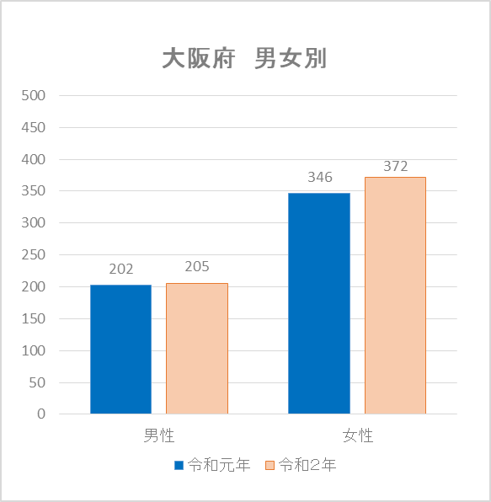
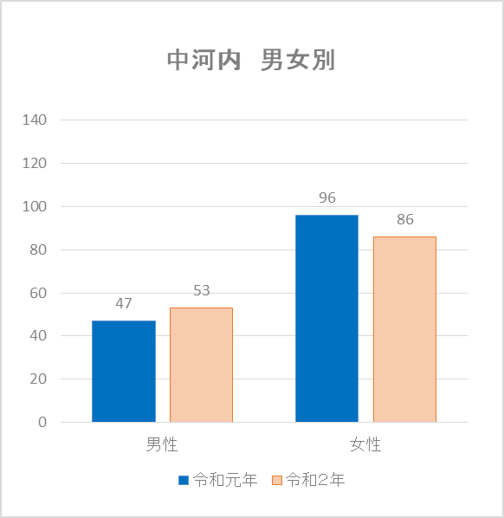
男女別 未遂者支援数 大阪府・中河内
資料元：「支援対象事案情報提供書」受理台帳より
・大阪府では、令和２年度、男性は205人（3人増） 女性は372人（26人増）
・中河内二次医療圏では、令和２年度、男性は53人（6人増） 女性は86人（10人減）
Notes:
・男女別の未遂者支援数について、
大阪府では令和２年度で男性が205人の3人増、女性は372人の26人増
中河内二次医療圏では、令和２年度で男性が53人の6人増、女性は86人の10人減となっております。

Slide 10
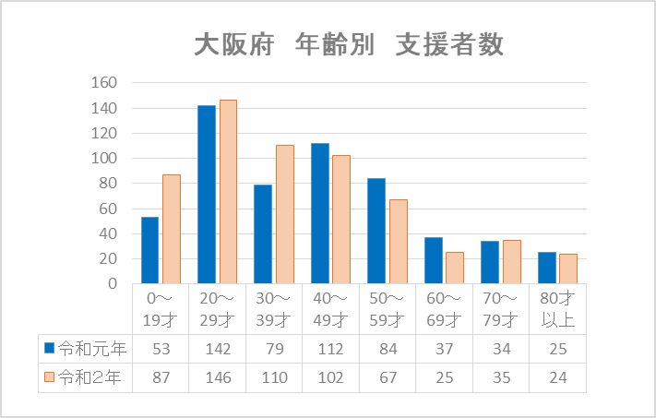
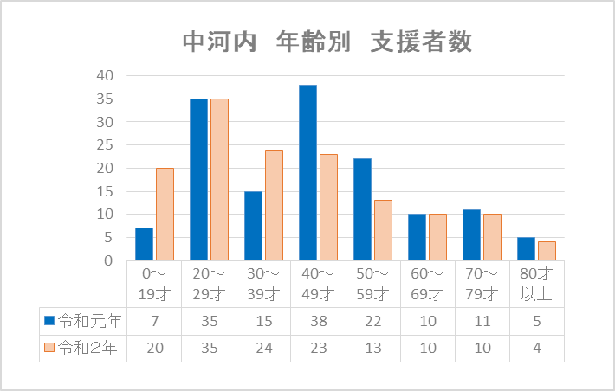
年齢別 未遂者支援者数 大阪府・中河内
資料元：「支援対象事案情報提供書」受理台帳より
・年齢別支援者数について、大阪府で前年から大きく増加したのは、
「0～19歳」87人（34人増）、「30歳～39歳」110人（31人増）であり、
中河内二次医療圏においても同様に 「0～19歳」20人（13人増）、
「30歳～39歳」24人（9人増）が増加傾向にある
Notes:
・次に、年齢別の未遂者支援者数についてですが、
大阪府で前年から大きく増加したのは、「0～19歳」87人（34人増）、「30歳～39歳」110人（31人増）であり、中河内二次医療圏においても同様に 「0～19歳」20人（13人増）、「30歳～39歳」24人（9人増）が増加傾向にあります。

Slide 11
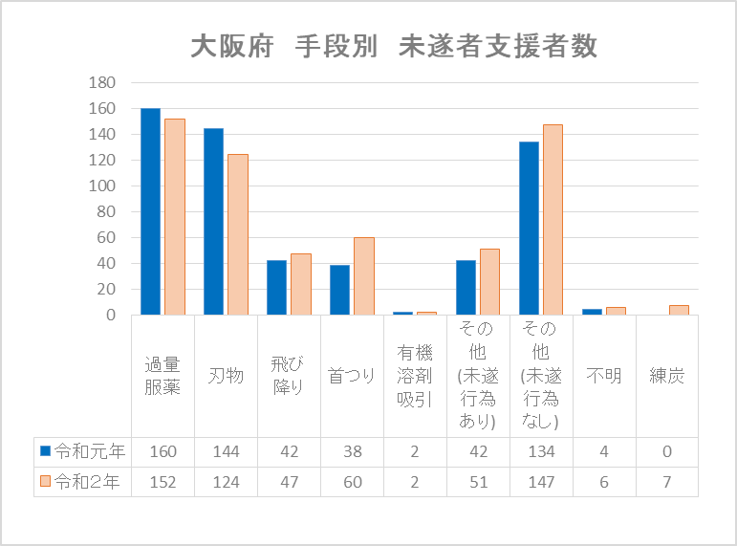
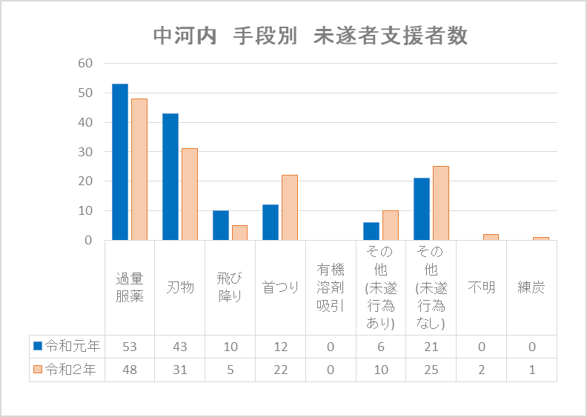
手段別 未遂者支援者数 大阪府・中河内 ※複数選択可
資料元：「支援対象事案情報提供書」受理台帳より
・自殺未遂者の手段別の件数について、大阪府では過量服薬が最も多く、次いで、その他（未遂行為
なし）の自殺のほのめかし、次いで、刃物となっている。
中河内二次医療圏においては、過量服薬が最も多く、次いで刃物、その他（未遂行為なし）となっている。
・既遂に至りやすい手段である「飛び降り」が大阪府で増加傾向にあり、「首つり」が
大阪府、中河内ともに増加傾向にある。
Notes:
・次に、自殺未遂者の手段別の件数について、大阪府では過量服薬が最も多く、次いで、その他（未遂行為なし）の自殺のほのめかし、次いで、刃物となっている。
中河内二次医療圏においては、過量服薬が最も多く、次いで刃物、その他（未遂行為なし）となっています。
・既遂に至りやすい手段である「飛び降り」が大阪府で増加傾向にあり、「首つり」が大阪府、中河内ともに増加傾向にあります。

Slide 12
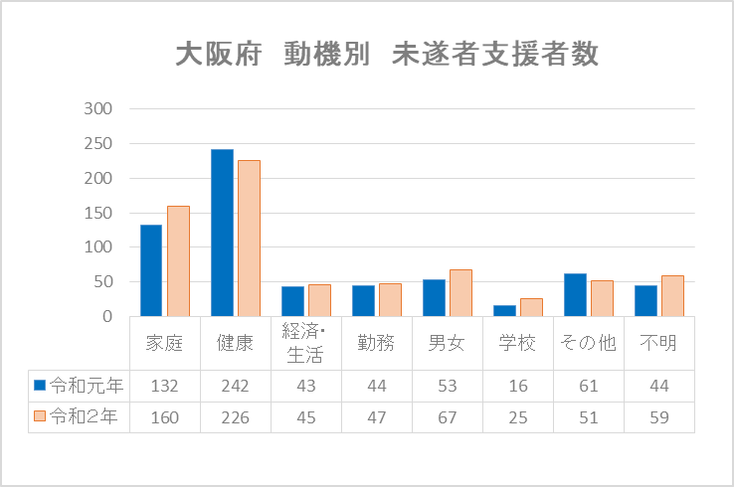
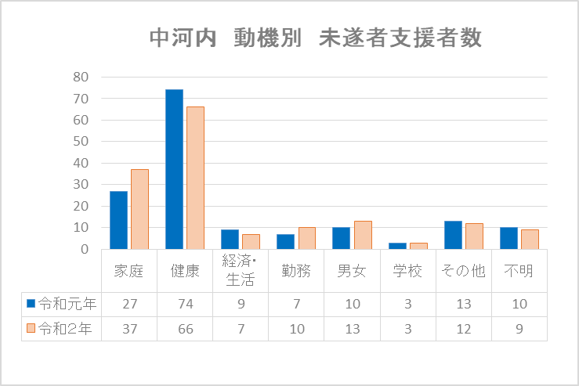
原因動機別 未遂者支援者数 大阪府・中河内 ※複数選択可
資料元：「支援対象事案情報提供書」受理台帳より
・自殺未遂者の原因動機別の件数について、大阪府、中河内二次医療圏ともに最
も多いのが、「健康問題」、次いで、「家庭問題」、「男女問題」の順となっている
Notes:
・次に、自殺未遂者の原因動機別の件数について、大阪府、中河内二次医療圏ともに最も多いのが、「健康問題」、次いで、「家庭問題」、「男女問題」の順となっています。

Slide 13

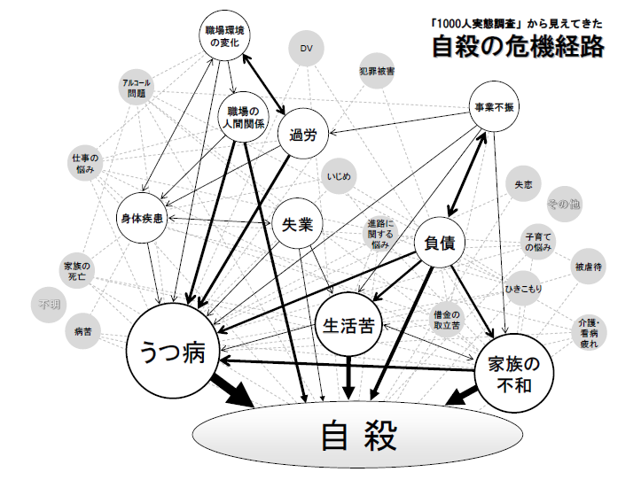
自殺に至る危機経路図
・自殺の多くは、複合的な要因が
複雑に絡み合って起こる。
・自殺未遂者の未遂の動機として
「健康問題」が挙げられるが、
複雑な問題を抱えていくことにより、
健康問題を引き起こされる可能性
が高まる。
・一つ一つの要因について、 しっ
かりと受け止めた上で次の課題
解決に向け、適切な窓口につなぎ、
一つずつ負担を減らし、自殺に至
らないよう関係機関同士の連携が
重要となる。
出典：「自殺実態白書2013」（NPO法人自殺対策支援センター ライフリンク）
Notes:
・自殺の要因となり得る、おおまかな原因動機別の件数の傾向を見たのですが、そもそも自殺の多くは、複合的な要因が複雑に絡み合って起こると言われています。
・自殺未遂者の動機として、健康問題が最も上げられますが、様々な問題を抱えていくことにより、複雑化し、健康問題を引き起こされる可能性が高まります。
・よって、一つ一つの要因について、しっかりと受け止めた上で次の課題解決に向け、適切な窓口につなぎ、一つずつ負担を減らし、自殺に至らないよう関係機関同士の連携や支援が重要となります。

Slide 14
中河内二次医療圏における自殺対策の取り組みについて
・自殺未遂者支援事業
・自死遺族相談
・精神疾患・アルコール依存症等の各種相談
・精神障がい者にも対応した地域包括ケアシステム構築に向けた協議
・自殺対策の推進のための会議
・自殺についての正しい知識の普及啓発
・ゲートキーパー養成講座 等
Notes:
・最後に、中河内二次医療圏での自殺対策の取り組みについて簡単に紹介します。
・先程、説明いたしました自殺未遂者支援事業、
・大切な人を自死で亡くされた市民のために相談する自死遺族相談
・精神疾患やアルコール等の依存症の各種相談
・精神障がい者にも対応した地域包括ケアシステム構築に向けた協議
・自殺対策の推進のための会議体の開催
・自殺についての正しい知識の普及啓発
・自殺対策で重要となりうるゲートキーパー養成講座等を実施しています。
自殺は、複数の要因が複雑に絡みあって自殺に至ると言われており、一つ一つへの要因の課題解決の他、支援の網の目から漏れないよう関係機関との連携や、重層的な支援体制等の構築が重要となってきます。

